Slide 1
动态Web测试特性 ——动态Web测试与传统IO测试的区别

Slide 2
传统IO测试

Slide 3
测试用例输入格式确定
测试用例输入长度确定
测试用例预期结果形式确定

Slide 4

int Foo(int a, int b, int c, int d)
{
int result = 0;
//calculating with input a, b, c and d
...
return result;
}

Slide 5
int Foo(int a, int b, int c, int d)
{
int result = 0;
//calculating with input a, b, c and d
...
return result;
}
assertEqual(expect_result, Foo(-1, 0, 1, -1));
assertEqual(expect_result, Foo( 0, 1, -1, 0));
assertEqual(expect_result, Foo( 1, -1, 0, 1));

Slide 6
动态Web测试

Slide 7
测试用例输入/操作长度不确定
测试用例输入/操作次序不确定
测试用例预期结果形式多样

Slide 8
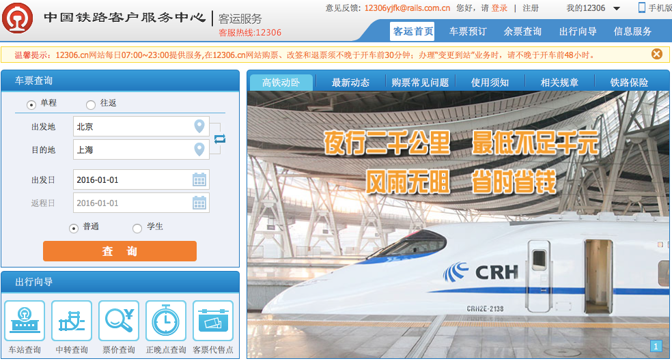
以12306购票为例

Slide 9
本质：GUI测试

Slide 10
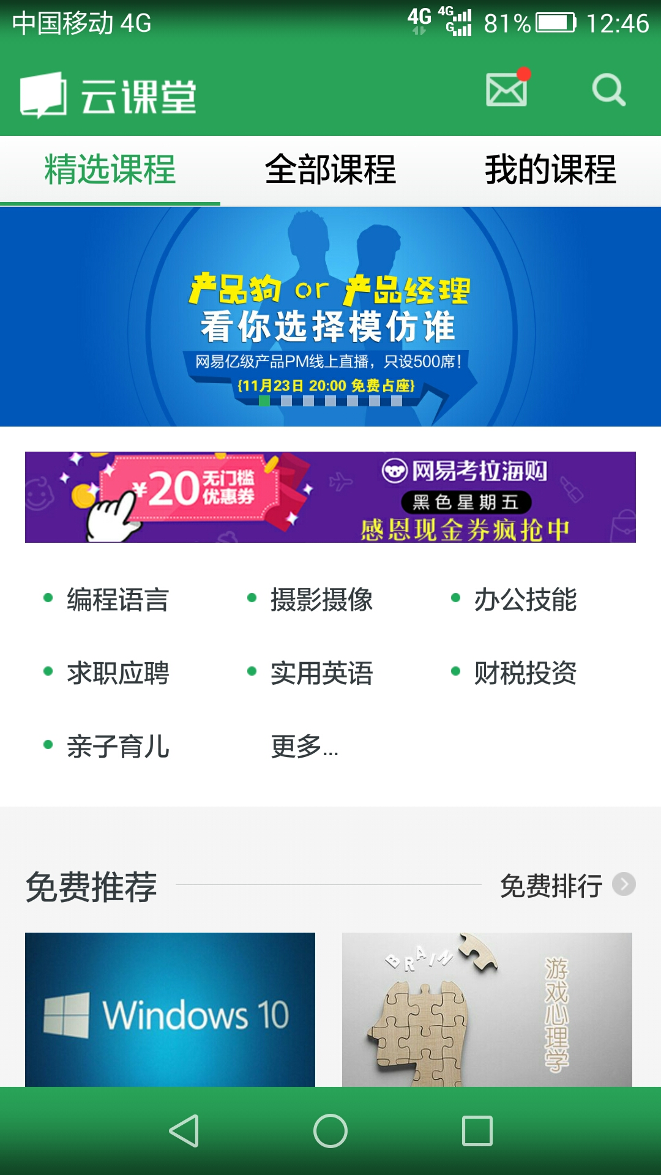
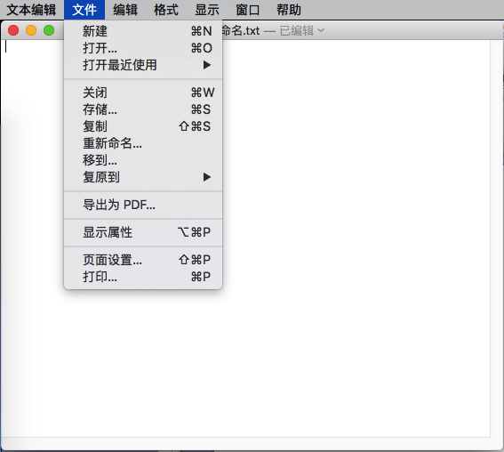


Slide 11
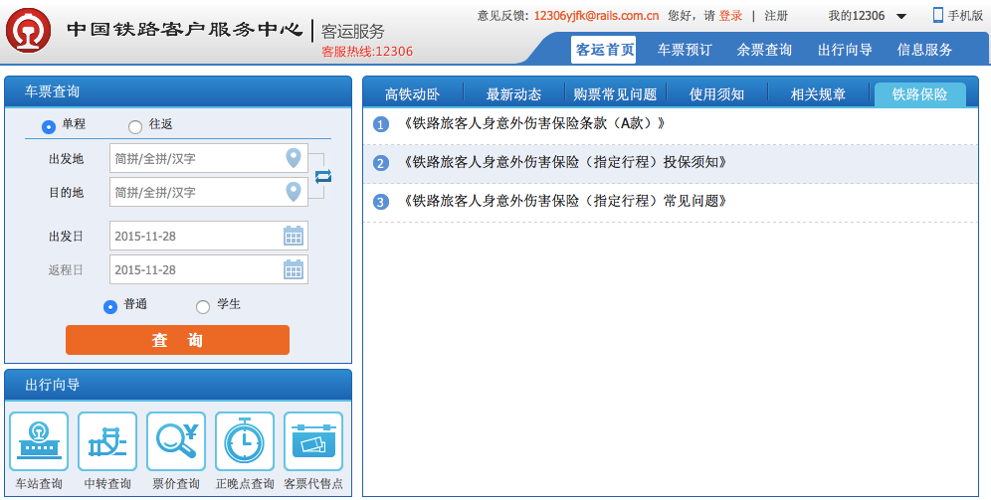
正确性 可靠性 易用性

Slide 12
GUI基本概念
GUI（Graphical User Interface）是软件前端
GUI包含图形对象w（widgets）
每个w附带一组属性集合p
属性在运行时赋予具体的属性值v

Slide 13
GUI基本概念
GUI状态：软件运行某一时刻每个对象的每个属性对应的值的集合: {…, (w, p, v), …}
GUI事件e触发软件状态的迁移, 即使得GUI从一个状态s转换成另外一个状态s’

Slide 14
GUI测试操作
识别GUI对象
执行GUI事件 (鼠标点击、拖拽)
向GUI对象输入测试数据 (输入文本框的值)
执行若干GUI对象构建功能测试
识别GUI的响应和输出
依赖于GUI的实现语言和实现方法

Slide 15
GUI测试难点
GUI 测试自动化比较难
难以有效收集、观测和跟踪GUI 状态
GUI 状态爆炸问题
GUI 事件的控制比较难
GUI 测试维护成本极高
......

Slide 16
常用方法
探索式测试
依赖领域知识
人工测试
录制回放
基于模型的测试
自动化测试
适用于初级人员
状态机模型
事件流模型

Slide 17
充分性准则
代码覆盖 不充分
变异分析 难以实施
常用准则
功能点覆盖
状态覆盖
事件流覆盖

Slide 18
功能点覆盖
登录
查询
订票
支付
改签
变更到站
退票
......

Slide 19
订票功能的进一步细化
路程：单程、往返
到发：选择、输入、城市、车站
时间：预售期内、预售期外
乘客：单人、多人、学生、儿童
等级：一等座、二等座、硬卧、硬座
支付：银联、网银、支付宝、中铁银通
......

Slide 20
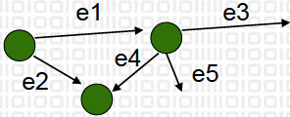
状态覆盖
有限状态自动机FSM
状态
迁移

Slide 21
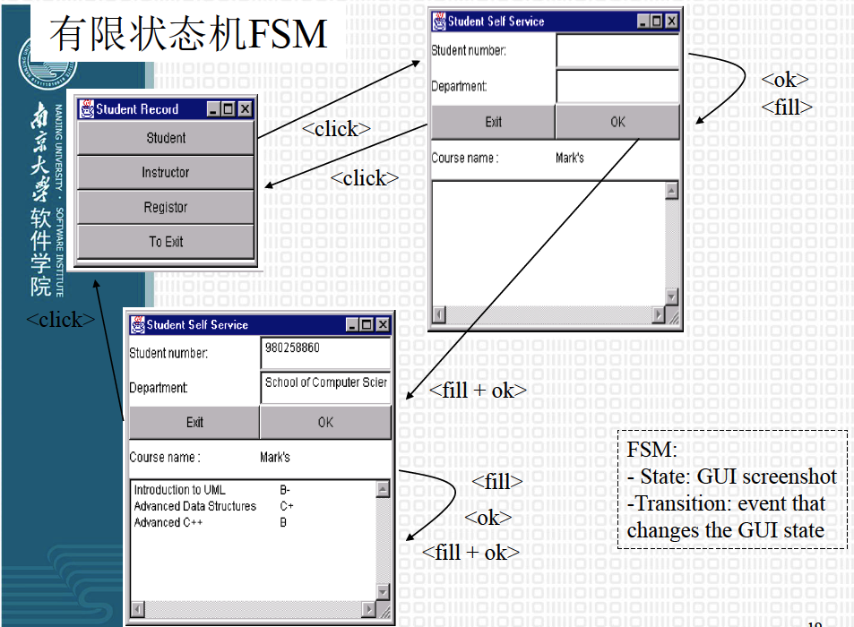

Slide 22
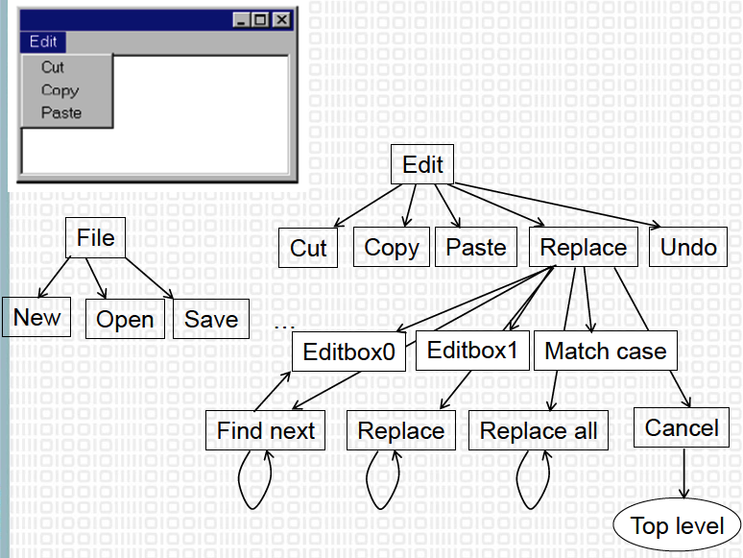
事件流覆盖

Slide 23
思考题：针对12306改签功能构造FSM

